Slide 1
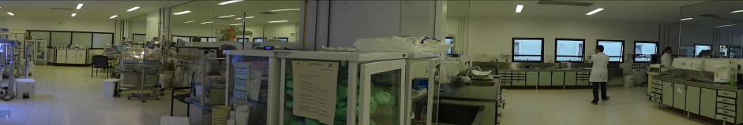
Quilotórax Congênito: Novas Perspectivas e Tendências
Congenital chylothorax: current perspectives
and trends
Mohan Bagur, Krishnamurthy1, Atul Malhotra^{1,2}
¹Monash Newborn, Monash Children’s Hospital, ²Department of Paediatrics, Monash University, Melbourne, VIC, Australia
[PDF] Congenital chylothorax: current perspectives and trends ...
Published 11 December 2017 Volume 2017:7 Pages 53—63
DOI: https://doi.org/10.2147/RRN.S128703
Artigo Livre
Apresentação: Marcos Vinícius (R4 Neonatologia)
Coordenação: Carlos A. Zaconetta
Unidade de Neonatologia do HMIB/SES/F
www.paulomargotto.com.br
Brasília, 14 de setembro de 2019

Slide 2
INTRODUÇÃO
Quilotórax é uma rara, mas importnate condição clínica durante o período perinatal. O manejo pode ser dificultoso. Não existem guidelines preciso para o manejo desse quadro.
Esse artigo visa sintetizar a literatura atual, a respeito da fisiopatologia, manifestações clínicas e opções tratamento.

Slide 3
DEFINIÇÃO / PREVALÊNCIA / ASSOCIAÇÕES
É o acúmulo de linfa no espaço pleural – é a forma mais comum de efusão pleural no período perinatal. É uma condição rara com uma estimativa 1:10.000 nascidos vivos, com uma mortalidade em ter 20 a 60%.
Se hidropsia fetal associada, a mortalidade pode ser de 98%.
As principais consequências são: hipoplasia pulmonar, descompensação cardíaca e hidropsia.

Slide 4
DEFINIÇÃO / PREVALÊNCIA / ASSOCIAÇÕES
Quilotórax pode esta isolado ou associado com condições genéticas como a Trissomia do 21, Síndrome de Turner e a Síndrome de Noonan (Tabela 1)
Outras causas: hiperextensão do pescoço / compressão da parede torácica no nascimento / cirurgias torácicas / hérnia diafragmática.

Slide 5
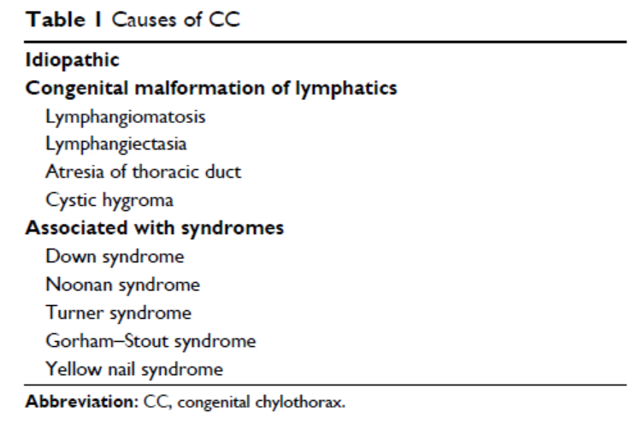

Slide 6
FISIOPATOLOGIA
A linfa é composto de eletrólitos, protéinas, glicose e linfócitos – é formada no intestino durante a digestão de gordura. A protéina na linfa é geralmente maior que 3g/dl, e a composição eletrolítica é similar ao líquido do espaço vascular.
O fluxo no ducto torácico pode variar de 14ml/hora em período de jejum até 100ml/hora no estado pós-prandial. Serotonina, noradrenalina, histamina, dopamina e acetilcolina aumentam o fluxo linfático.

Slide 7
FISIOPATOLOGIA
Aproximadamente 10% do fluido extravasado do espaço intersticial entra nos capilares linfáticos – ducto torácico ( dorsal à aorta e ventral à vértebra torácica ) – desemboca na junção da Veia Jugular Interna Esquerda e das Veias Subclávias.
O ducto torácico é uma porta de entrada para o sistema circulatório.

Slide 8
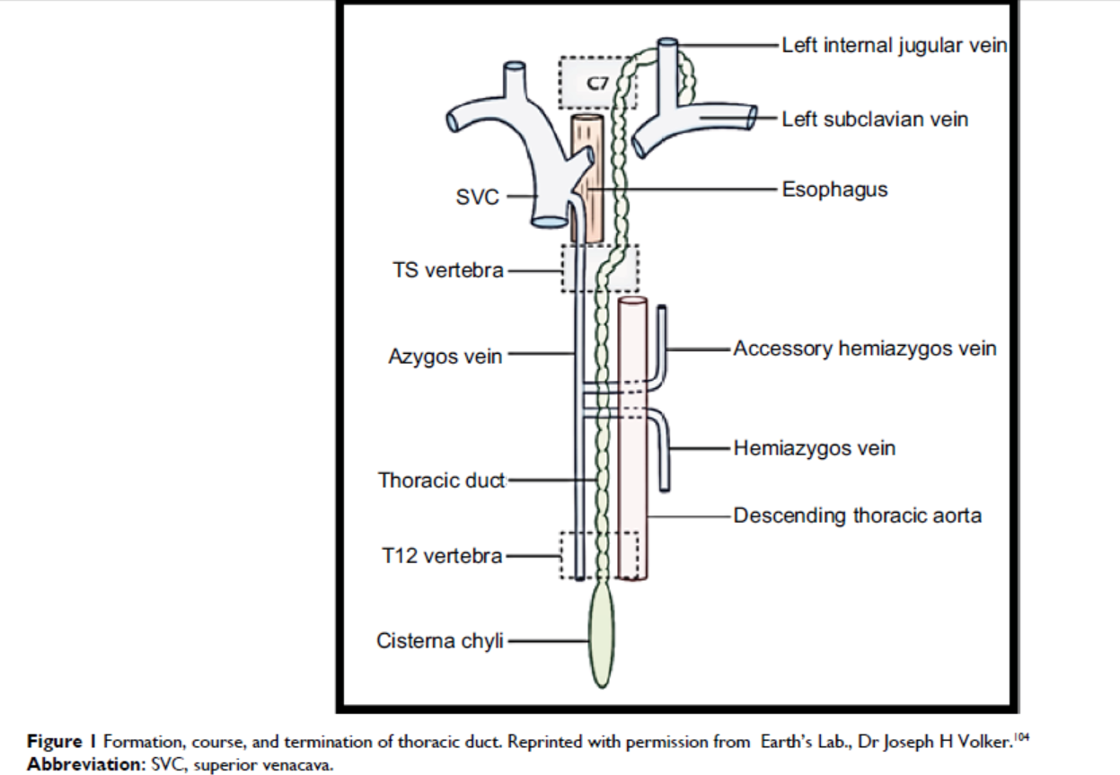

Slide 9
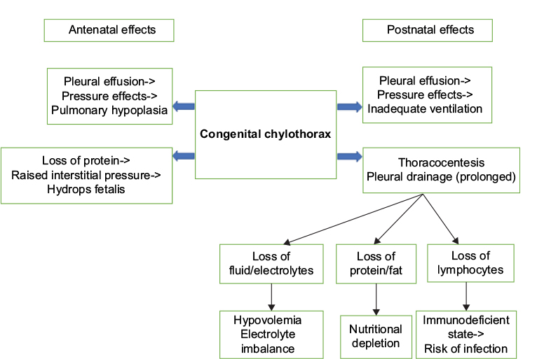
MANIFESTAÇÕES CLÍNICAS

Slide 10
MANUSEIO PRÉ-NATAL
A ecografia diferencia hidrotórax isolado de um quadro de hidropsia. O diagnóstico do quilotórax só pode ser realizado pela anáçise laboratorial.
Quliotórax diagnosticado em menores de 34 semanas e que receberam terapia apresentaram melhor prognóstico. O manuseio inclui controle dietético materno ( hipolipídica / aumento de triglicérides de cadeia média ), toracocenteses ( cirurgia fetal ) e amniocenteses de repetição.

Slide 11
MANUSEIO PRÉ-NATAL
O sucesso da intervenção pré-natal através de toracocenteses e amniocenteses depende do diagnóstico precoce, o volume drenado e a necessidade de repetição, o grau de compressão pulmonar e a existência de hidropsia.
Antes de 24 semanas, existe um risco elevado de hipoplasia pulmonar. Após essa data, se a efusão é pequena e não há desvio de mediastino, pode haver acompanhamento ecográfico.

Slide 12
MANUSEIO PÓS-NATAL
Drenagem do espaço pleural – toracocentese / drenagem contínua (Figura 3)
Redução da linfa – dieta hipolipídica associada / octreotide.
Nutrição adequada
Derivação pleuroperitoneal
Ligadura do ducto torácico ou embolização
MEDICAÇOES (Tabela 2)

Slide 13
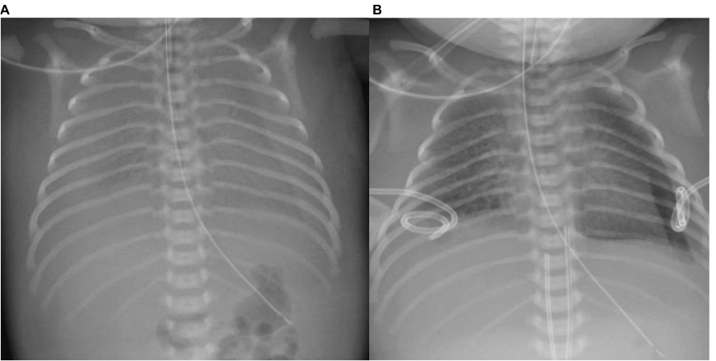
Figure 3 Bilateral CC, before (A) and after (B) intercostal drain insertion.
Abbreviation: CC, congenital chylothorax.

Slide 14
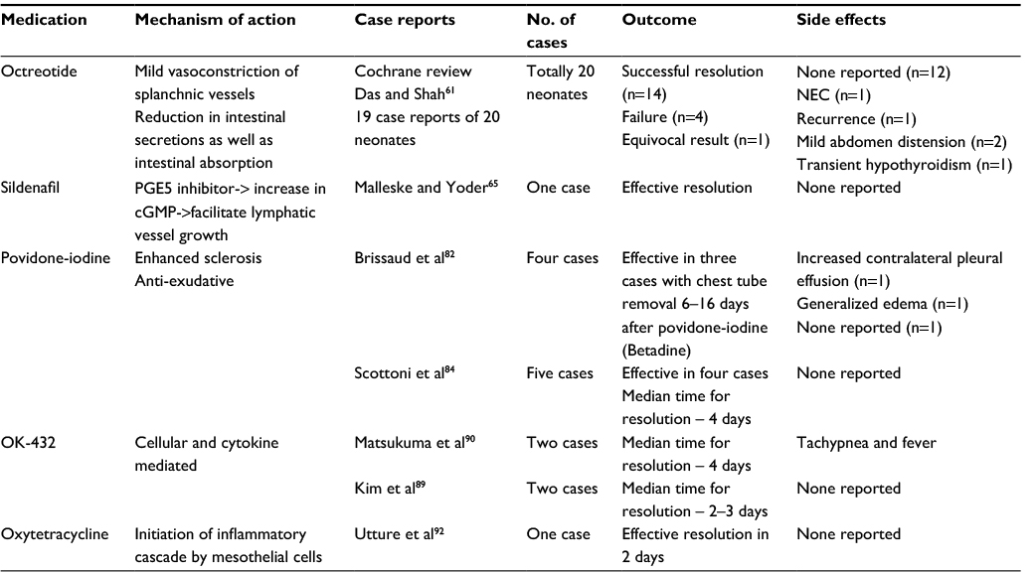
Table 2 Medications used in the management of CC
Abbreviations: CC, congenital chylothorax; cGMP, cyclic guanosine monophosphate; NEC, necrotizing enterocolitis

Slide 15
OCTREOTIDE
Análogo da somatostatina – utilizado no manuseio da hiperinsulinemia. O mecanismo de atuação no quilotórax é incerto.
Sugere-se que age através de constrição dos vasos esplênicos e hepáticos.
A dose varia de 10-70mcg/kg/dia, 4x/dia ou dose diária, ou em dose contínua 0,3-10mcg/kg/hora.
A resposta ao tratamento pode ocorrer entre 4 a 21 dias.
Efeitos adversos: arritmia / hiperglicemia / insuficiência hepática / hipotireoidismo / enterocolite / hipoxemia e hipertensão pulmonar.

Slide 16
SILDENAFIL
Malleske e Yoder utilizaram o sildenafil em termos tardios com linfangiectasia pulmonar, em que o octreotide mostrou-se ineficaz.
O mecanismo se baseia na formação de novos vasos linfáticos, através da inibição da degradação do cGMP.

Slide 17
SIROLIMUS
Também conhecido como Rapamicina é um inibidor da mTOR, associado com anormalidades vasculares e linfáticas.
Ainda não há estudos precisos sobre a dose e o tempo de tratamento e suas consequências a curto e longo prazo.

Slide 18
SUPORTE VENTILATÓRIO
A maioria dos pacientes necessita de suporte ventilatório até a resolução do quadro.
A utilização de ventilação de alta frequência mostrou-se benéfica.

Slide 19
NUTRIÇÃO
Usualmente, o quadro se resolve entre 2 a 6 semanas, de maneira conservadora.
Alguns centros usam a taca de drenagem diária para avaliar a eficácia do tratamento: > 10ml/kg/dia após 4 semanas de tratamento clínico e controle dietético.
Se o tratamento conservador se perdurar poderá acarretar um quadro de imunodeficiência e distúrbios nutricionais.

Slide 20
ABORDAGEM CIRÚRGICA
Não há um consenso sobre o momento ideal. A maioria recomenda a abordagem após 3 a 4 semanas de tratamento conservador.
Opções cirúrgicas: toracostopia / shunt pleuroperitoneal / ligadura do ducto torácico / transplante pulmonar.
Outra opção: pleurodese química ( Povidina / OK-432 / Oxitetraciclina ) – agem através de esclerose do vaso linfático e reduz a perda de sangue na cirurgia.

Slide 21
COMPLICAÇÕES
Hipoplasia pulmonar / desnutrição / hiponatremia / distúrbios hidroeletrolítico / aumento do risco de trombose / imunodeficiência.
A incidência de infecções nosocomiais é 3x maior em pacientes com quilotorax.

Slide 22
CONCLUSÃO
Quilotórax é uma rara condição
O diagnóstico precoce e a intervenção melhoram o prognóstico.
O manuseio pós-natal inclui controle dietético, medicações e raramente, cirurgia.
Não existem guidelines para o tratamento conservador - varia conforme a literatura.
Não houve conflito de interesse entre os autores.

Slide 23
ABSTRACT/REFERENCES
Abstract: Congenital chylothorax (CC) is the most common cause of pleural effusion in the perinatal period. The etiology is unknown in the majority of the cases. However, in some cases, it can be associated with various syndromes and genetic conditions. CC is associated with a high mortality rate. Most of the clinical manifestations are secondary to pressure effects (pulmonary hypoplasia) and loss of protein and lymphatic fluid (hydrops, malnutrition). Conservative management in the neonatal period is effective in up to 80% of cases and includes pleural drainage, parenteral nutrition/enteral medium-chain triglyceride-based formulae, and medications such as octreotide. Surgical intervention (pleurodesis, thoracic duct ligation/embolization, pleuroperitoneal shunt) may be required in persistent cases. A universal consensus on management of CC is unavailable, and data on the safety of medication use for CC in neonates are sparse.
References: consulte no artigo

Slide 24

NOTA DO EDITOR DO SITE, Dr. Paulo R. Margotto. Consultem também!
pmargotto@gmail.com
Residentes do 3o Ano da Unid. Neonatal do HRAS (2006).Acima:Drs:Marcely (R3),Paulo R. Margotto,Karine (R3),Nelsimar (R3),Marily (R3),Martha Vieira,Carlos Zaconeta.Embaixo:Virgínia (R3),Juliana(R3),Albaneide e Nilcéia

Slide 25

QUILOTÓRAX
Paulo R. Margotto
Retirado do capítulo do livro Assistência ao Recém-Nascido de Risco, 4ª Edição, 2019, no prelo
É a causa mais frequente de efusão pleural fetal. O quilotórax é definido como a presença de linfa no espaço pleural. É uma causa comum de derrame pleural em RN, iniciando, o quadro clínico (desconforto respiratório) em metade dos casos, já nas primeira 24 hs de vida. A gravidade dos sintomas respiratórios está relacionada com a intensidade do derrame. Ocorre duas vezes mais em meninos e em 60% dos casos, ocorre no lado direito do tórax. O Rx de tórax revela derrame pleural no lado acometido. A drenagem pleural revela líquido de aspecto leitoso, se o RN já foi alimentado; caso contrário, o líquido é claro, amarelo e transparente. Sem a dieta oral, a distinção entre efusão quilosa e efusão não quilosa é difícil e às vezes, impossível. Assim, no RN, uma dieta oral mínima e mandatória para o diagnóstico do quilotórax.

Slide 26
OCTREOTIDE COMO OPÇÃO TERAPÊUTICA PARA O QUILOTÓRAX CONGÊNITO: SÉRIE DE CASOS
Octreotide as therapeutic option for congenital idiopathic chylothorax: a case series.
Shah D, Sinn JK.Acta Paediatr. 2012 Apr;101(4):e151-5. doi: 10.1111/j.1651-2227.2011.02529.x. Epub 2011 Dec 1.PMID: 22092874.Similar articles
O tradicional manuseio do quilotórax é conservador e o único agente farmacológico utilizado em prévios relatos é a somatostatina e seu análogo (octreotide).
A somatostatina é um polipeptídeo com ações principalmente inibitórias sobre a liberação de vários hormônios, por exemplo hormônio do crescimento e insulina, e excreção de fluidos linfáticos. Em crianças, tem sido usado no tratamento da diarréia secretora, hipoglicemia na síndrome de hiperinsulinismo congênito e acromegalia.
O octreotide é um análogo sintético da somatostatina com propriedades anti-secretoras semelhantes aos da somatostatina. O octreotide tem a vantagem de ter uma meia-vida maior (2-6 h) do que a somatostatina. Propõe-se o uso de octreotide por causar leve vaso- constrição esplâncnica, incluindo fluxo venoso hepático. Isto leva a redução das secreções pancreáticas gástrica e intestinal, bem como a absorção intestinal. Estes mecanismos coletivamente reduzem o fluxo de quilo.

Slide 27
Na maioria dos relatórios publicados, o efeito do tratamento era evidente dentro de 5-6 dias e a resposta foi muitas vezes objectivamente medida por uma diminuição significativa na drenagem quilosa.
A dose do octreotide tem sido bastante variável, indo de 0,3-10 µg/kg/h e a duração varia de 3 a 27 dias.
O intervalo de tempo para resolução do quilotórax tem sido relatado entre 16 h e 18 dias.
Em uma série de casos relatados por Parames et al, dezesseis crianças com cardiopatia congênita com quilotórax pós-operatório foram revisados. O octreotide foi usado na dose de 40-10 µg /kg/h, e foi continuado por um período médio de 17 dias até a resolução de quilotórax (no entanto, não há dados sobre a máxima dosagem aceitável para estes pacientes).

Slide 28
Outros relatos de efeitos colaterais potenciais incluem enterocolite necrosante,hipertensão pulmonar persistente, hipertiroxinemia transitória, colelitíase e inibição da neovascularização retiniana.
Copous et al relataram manuseio do quilotórax pós-operatório com octreotide. De 10 pacientes tratados com octreotide, cinco foram tratados com sucesso e nenhum teve efeitos adversos da medicação.
Numerosos relatos de casos de recém-nascido com quilotórax tratados com sucesso com octreotide foram publicados33-35. Nenhum dos pacientes aqui relatados apresentou efeito colateral do octreotide e cinco das seis crianças foram desmamadas do respirador com sucesso e a efusão quilosa foi resolvida.

Slide 29
Na falha do octreotide, o Sildenafil pode ter benefício, inicialmente descrito nos casos quando foi usado no tratamento da hipertensão pulmonar associada à à linfangiectasia pulmonar, em que o uso de octreotide foi ineficaz. Um mecanismo pelo qual o sildenafil pode facilitar a resolução de quilotórax congênito e malformações linfáticas envolve a geração de novos vasos linfáticos. O crescimento e a função dos vasos linfáticos são regulados pelo monofosfato cíclico de guanosina (cGMP), que medeia a proliferação de células endoteliais linfáticas, a migração e a formação de tubos. O sildenafil previne a degradação do cGMP pela inibição seletiva da fosfodiesterase-5 e pode, assim, facilitar o crescimento e / ou remodelamento dos vasos linfáticos, permitindo a resolução da obstrução linfática e do quilotórax.

Slide 30
No suporte nutricional deve ser oferecida dieta hiperprotéica, rica em hidratados de carbono e com triglicérides de cadeia média (estes são absorvidos diretamente no sistema porta, não passam pelo ducto torácico e assim, não aumentam o fluxo linfático). Em outros casos, a nutrição parenteral é necessária. Na Unidade de Neonatologia do Hospital Regional da Asa Sul/SES/DF, buscamos utilizar o leite humano na dieta após modificação da dieta materna, quando possível ou leite desnatado, acrescido de maltodextrina e trglicerídeos de cadeia média.

Slide 31
Em um RN de 41 semanas de idade gestacional com quilotórax refratário complicado por hipertensão venosa central secundária a cirurgia cardíaca de transposição dos grandes vasos da base, o óxido nítrico inalatório (iNO) mostrou-se eficaz e seguro. Mais estudos controlados são necessários antes de usar o NOi de rotina no manuseio de quilotórax pós-operatório.
A efusão quilosa geralmente permanece por um longo tempo, no entanto, após 6 semanas a maioria das efusões cessa. Não se recomenda atrasar a abordagem cirúrgica do quilotórax mais de 4 semanas.

Slide 32
Como usamos o OCTREOTIDE
A dose recomendada tem sido iniciar com 0,1 a 1 μg/kg/h com um aumento de 1-2μg/kg/h cada 24 horas a um máximo de 10 μg/kg/h, divididos em duas a três doses diárias endovenoso contínuo (pode também ser usada via subcutânea em duas doses).
Após a resolução do quilotórax, o fármaco pode ser desmamado em 2-7 dias.
No entanto, faltam estudos controlados e randomizados para verificar

Slide 33
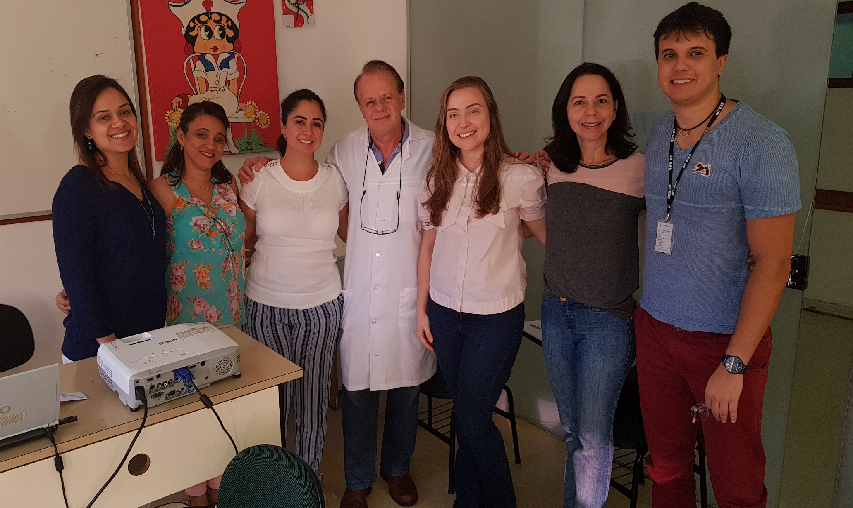
OBRIGADO!
Staffs e Residentes do 4º Ano da Unidade de Neonatologia do HMIB/SES/DF

Slide 34


